Slide 1

Prof. Rildo Oliveira
rildexter@hotmail.com
Programação para Dispositivos Móveis
Dart Language - Variáveis

Slide 2
https://dartpad.dartlang.org/

Slide 3
Exemplo inicial
void main() {
String nome = 'Rildo';
print ('Olá ' + nome);
}

Slide 4
https://dart.dev/get-dart

Slide 5
Instalação
Verificar versão instalada através de
dart --version

Slide 6
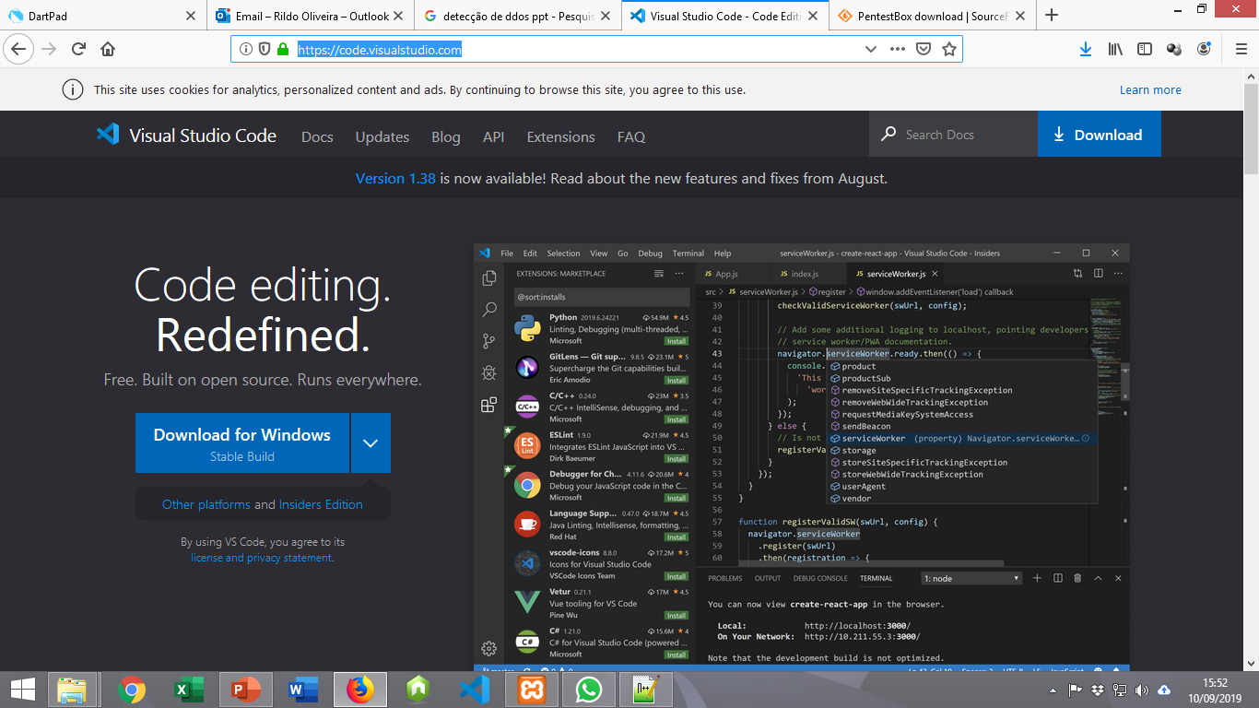
Primeiro Projeto
instalar visual studio code
https://code.visualstudio.com/

Slide 7
Primeiro Projeto
instalar o powershell no visual studio code

Slide 8
Primeiro Projeto
crie uma pasta para arquivos
crie um novo arquivo com extensão dart
coloque o código usado anteriormente
salve o arquivo
chame o arquivo no terminal: dart nome do arquivo e extensão

Slide 9
Declaração de Variáveis
Forma de declaração de variáveis :
<tipo> <nome_var>;
ou
<tipo> <nome_var1>, <nome_var2>, ..... ,<nome_varn>;

Slide 10
Tipos de Variáveis
void main() {
var nome='rildo';
print (nome);
}

Slide 11
Tipos de Variáveis
Number
String
Boolean
double

Slide 12
Tipos de Variáveis
String é uma sequência de caracteres, geralmente utilizada para representar palavras, frases ou textos de um programa.

Slide 13
Atividade
Crie um código em dart lang onde uma variável de nome texto recebe a cadeia de caracteres palavra e mostra em tela.

Slide 14
Tipos de Variáveis
void main() {
String texto=‘palavra';
print (texto);
}

Slide 15
Tipos de Variáveis
Int – valor inteiro que não pode ser quebrado.
Usado para dados do tipo idade, tempo ou qualquer que não deva receber divisões.

Slide 16
Atividade
Crie um código em dart lang onde uma variável de nome idade e tipo inteiro recebe o numeral 10 e mostra em tela.

Slide 17
Tipos de Variáveis
void main(){
int idade;
idade = 10;
print(idade);
}

Slide 18
Tipos de Variáveis
float: armazena números com ponto flutuante (reais) com precisão simples.
double: armazena números com ponto flutuante, com precisão dupla, ou seja normalmente possui o dobro da capacidade de uma variável do tipo float.
Mas em dart não usamos o float.

Slide 19
Atividade
Crie um código em dart lang onde uma variável com nome altura e com tipo pré definido, recebe o numeral 1.75 e mostra em tela.

Slide 20
Tipos de Variáveis
void main(){
double altura;
altura = 1.75;
print(altura);
}

Slide 21
Tipos de Variáveis
void main(){
double altura;
altura= 10;
print(altura);
}

Slide 22
Tipos de Variáveis
bool (boolean) - Um booleano é, então, um tipo de dados simples que indica ao computador a veracidade de uma condição ou de uma proposição.
Exemplo: sim ou não.

Slide 23
Tipos de Variáveis
void main(){
bool acerto;
acerto = true;
print(acerto);
}

Slide 24
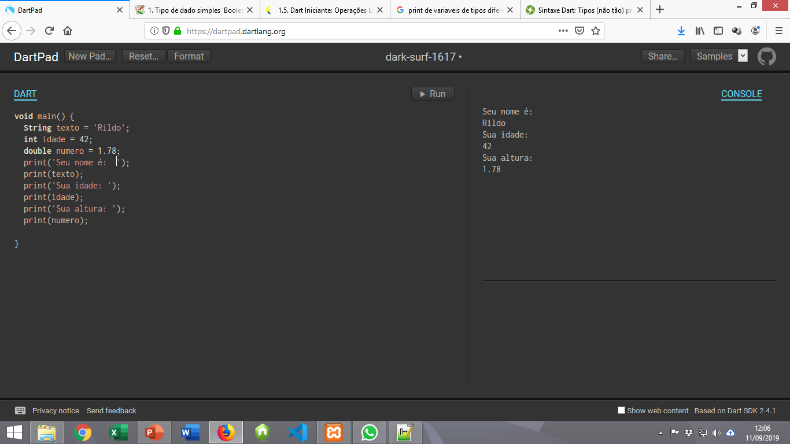
Atividade
Faça um código em dart que mostre o seguinte resultado em tela:

Slide 25
Atividade

Slide 26
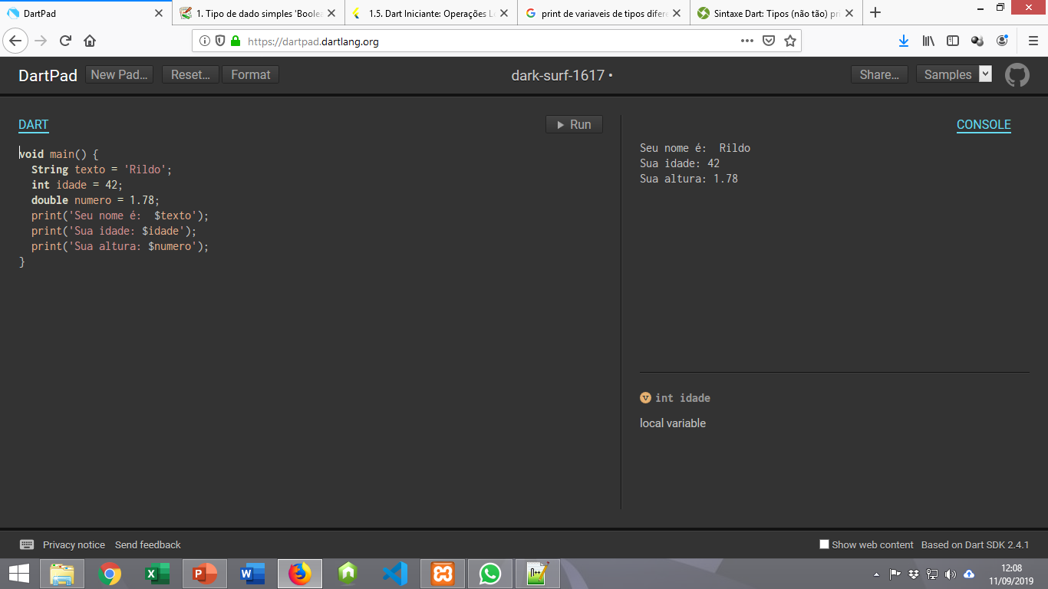
Atividade
Faça um código em dart que mostre o seguinte resultado em tela:

Slide 27
Atividade
Faça um código em dart que mostre o seguinte resultado em tela:

Slide 28
Próxima aula:
Variáveis tipo list

